Slide 1
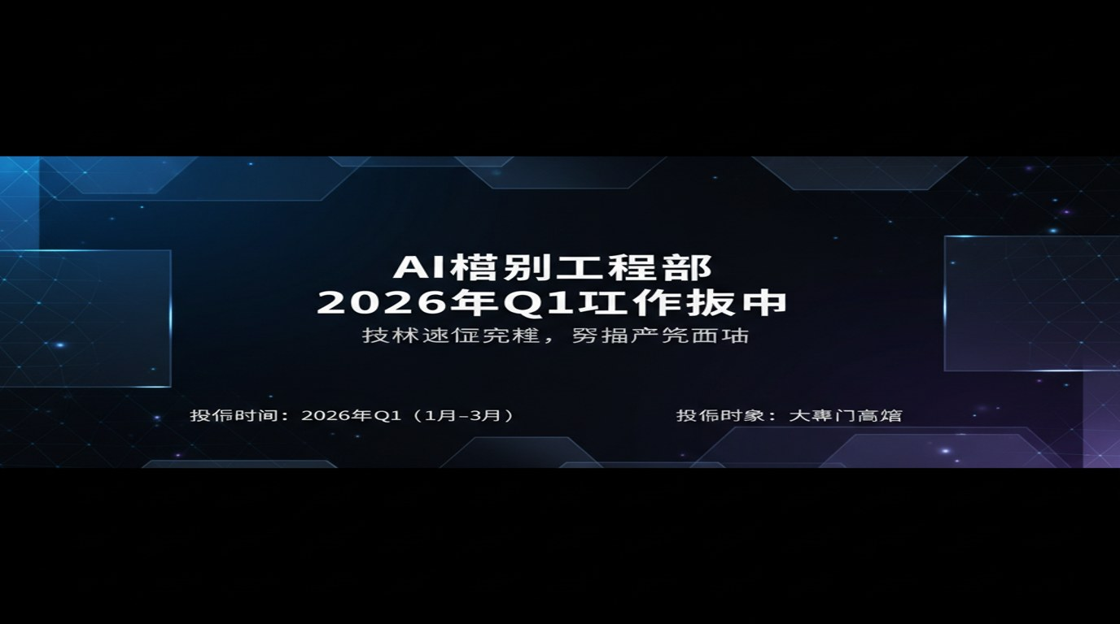
Notes:
各位领导好，我是AI模型工程部负责人。今天汇报2026年Q1工作情况。Q1我们完成了从技术0到1的验证，但工程化交付、系统性建设、业务闭环存在明显短板。Q2核心是补齐短板，实现从技术验证到生产落地的跨越。

Slide 2
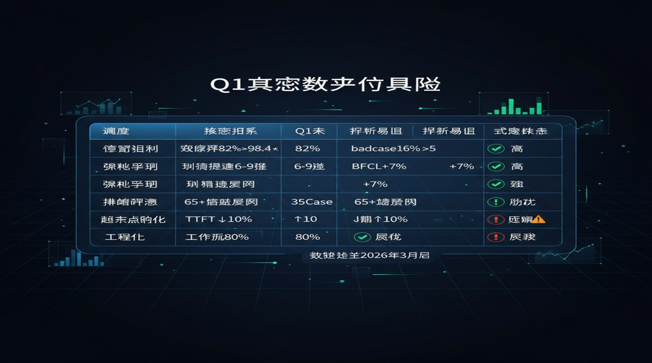
Notes:
Q1我们在4个维度取得显著突破：意图识别准确率从82%提升到98.4%，强化学习训练速度提升6-9倍，排障体系从无到有覆盖65+故障原因，超节点TTFT降低17.5%。但工程化交付进度滞后，工作流只完成80%，Benchmark未正式发布。这是Q2需要重点补齐的短板。

Slide 3
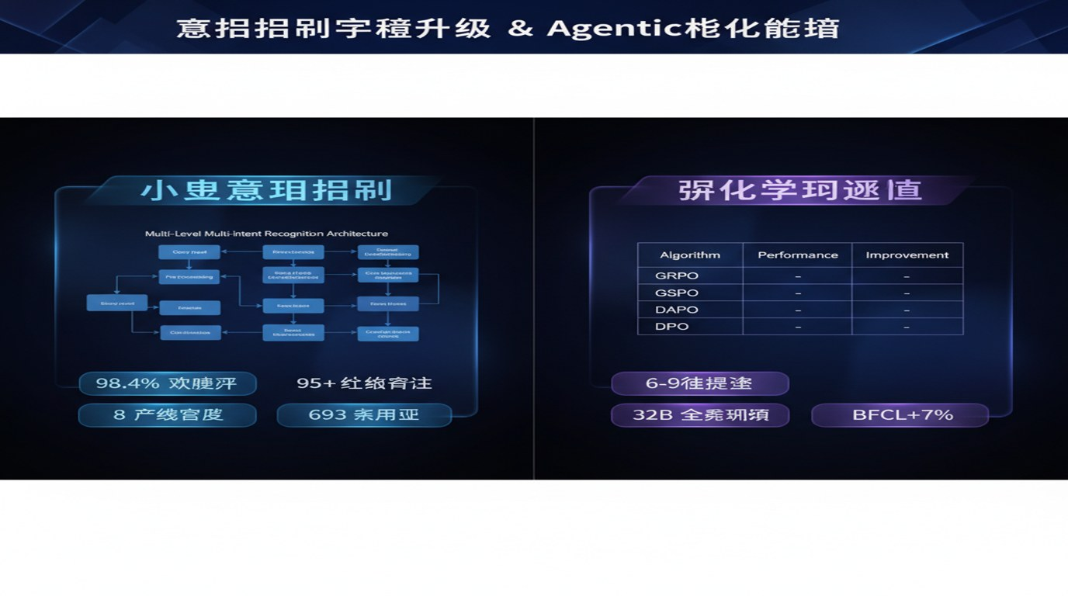
Notes:
小贝意图识别完成了从实验到生产的跨越。静态测试集准确率98.4%，线上稳定运行95%以上。我们建立了RAG意图库，支持长尾badcase在线修复。多级多意图架构覆盖8个产线，693条测试用例。强化学习方面验证了5种算法，GSPO在高难度场景更优，DAPO通用能力保持更好。训练速度从60-90分钟压缩到10分钟以内，提速6-9倍。

Slide 4
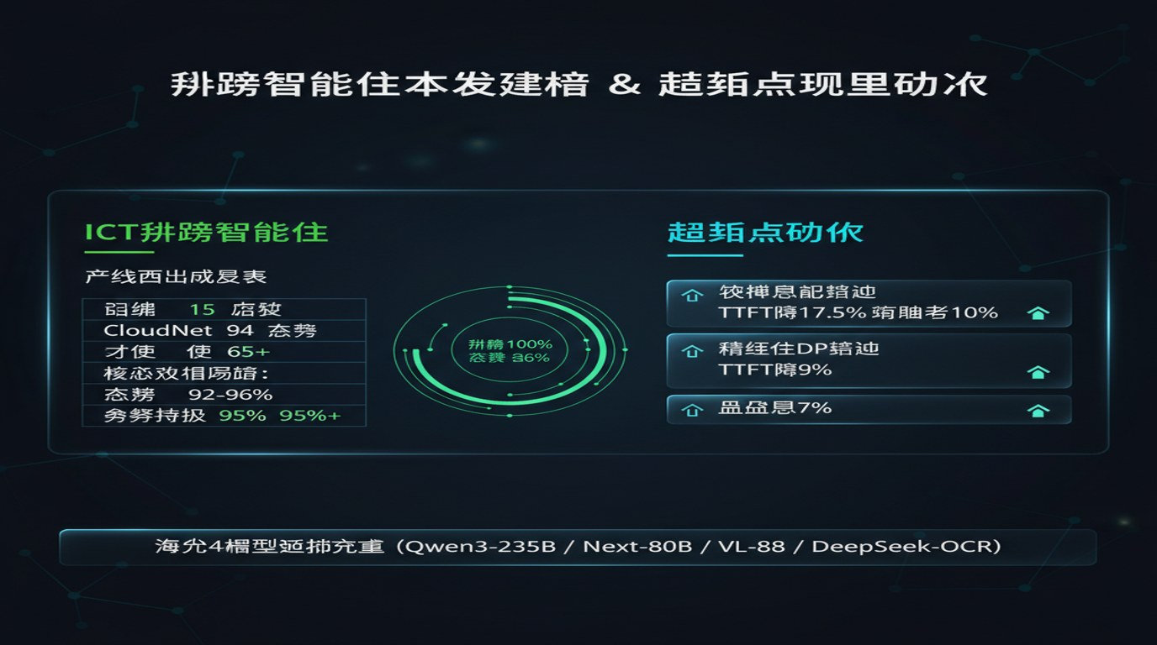
Notes:
排障智能体完成了从0到1的体系建设。覆盖7大产线，65+故障原因，35个标准Case，348个泛化问法。智维一期参数提取准确率大幅提升，CloudNet态势查询准确率92-96%，图谱排障100%通过。超节点优化方面，缓存感知调度效果最明显，NV环境TTFT降低17.5%，吞吐提升10%。海光K100完成了4个模型适配。

Slide 5
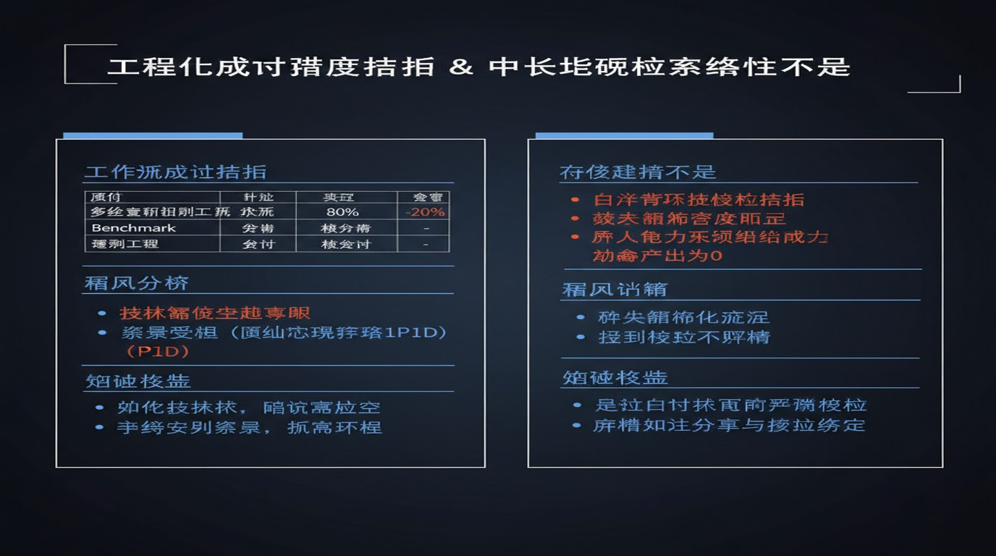
Notes:
Q1技术验证做得扎实，但工程化交付进度滞后。多级意图识别工作流只完成80%，比计划晚了两周。根因是技术复杂度超预期，加上昆仑芯超节点环境紧张，只能申请到1P1D实例。中长期规划方面，白皮书迭代机制没建立，数据规范宣贯不到位，核心技术依赖关键人，论文产出为0。Q2要建立白皮书季度迭代机制，完成数据规范培训全覆盖，至少投稿1篇论文。

Slide 6
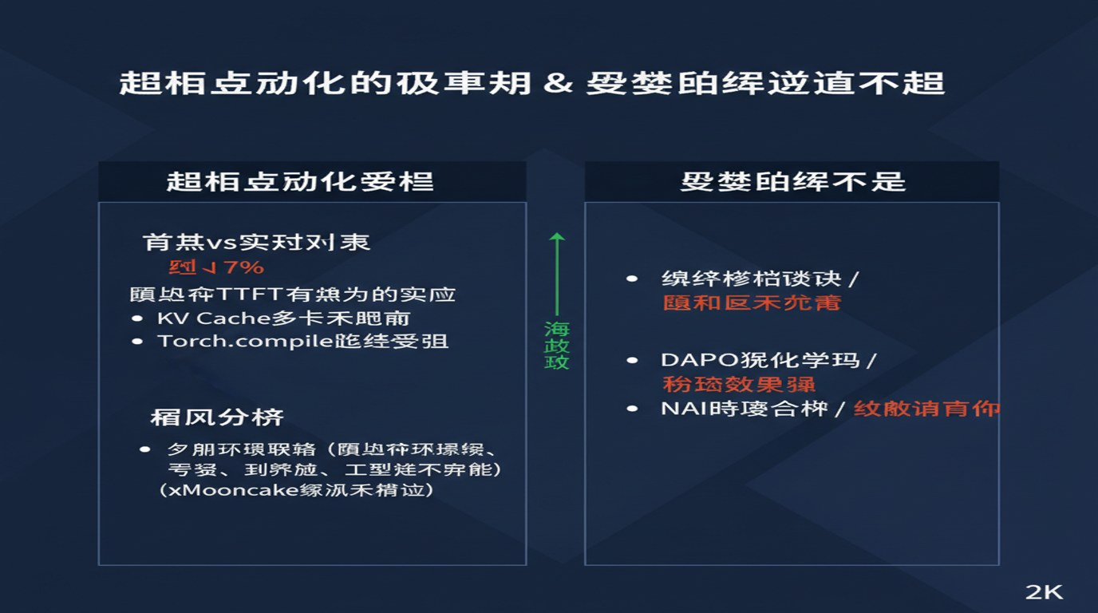
Notes:
超节点优化效果不及预期。昆仑芯环境下TTFT只降低了7%，吞吐提升1%，距离优于原厂的目标有差距。主要受限因素是昆仑芯超节点环境极度紧张，原厂工具链不完善，xNIXL+xMooncake源码没提供。业务闭环方面，滨江模拟谈话端到端联调未完成，DAPO在私域场景效果弱，NAI验收还在进行中。Q2要重点突破海光优化，目标优于原厂10%。

Slide 7
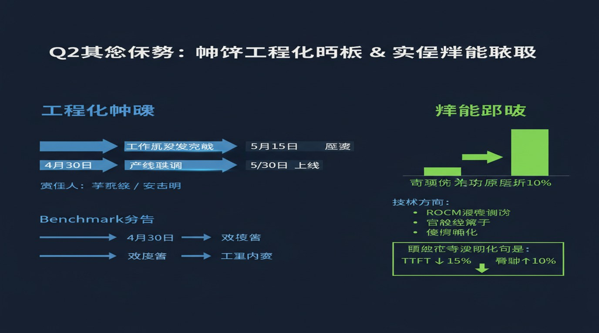
Notes:
Q2首要任务是补齐Q1的工程化短板。多级多意图识别工作流4月15日完成开发，4月30日完成智维、云简、小贝三个产线联调，5月30日正式上线。Benchmark V1.0在4月30日发布数据集，5月15日开放工具内测。性能突破方面，海光优化目标优于原厂10%，4月30日输出优化方案，5月15日达成性能目标。昆仑芯持续优化，目标TTFT降低15%，吞吐提升10%。

Slide 8
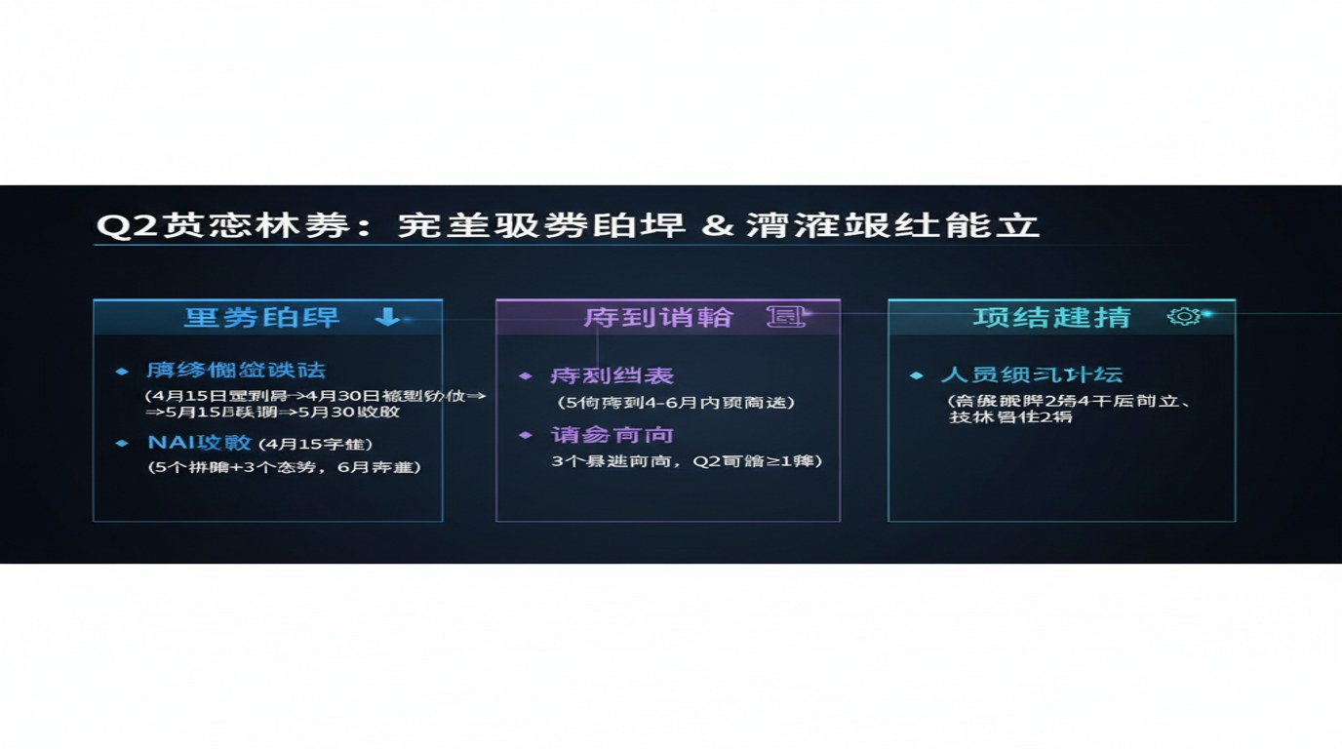
Notes:
Q2要完成业务闭环验证。滨江模拟谈话4月30日输出端到端闭环报告，NAI时序算法4月15日完成验收。5个排障智能体和3个态势智能体6月前全部交付，产线实测准确率85%以上。专利方面5项内审通过，论文至少投稿1篇。组织建设方面，4月底到位2名高级研发，明确2名技术骨干培养对象。

Slide 9
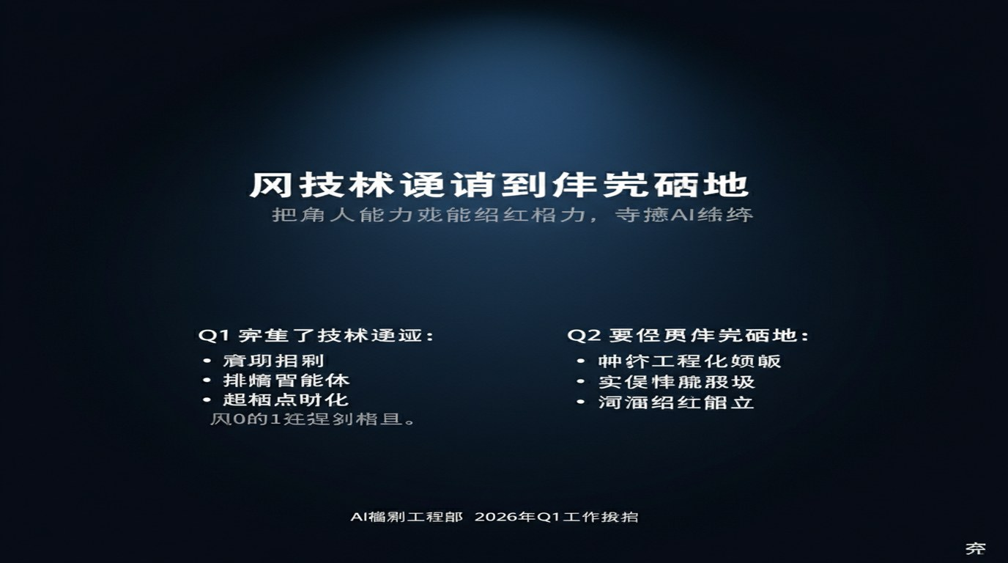
Notes:
总结Q1成果与Q2任务。Q1我们在四个方向完成了技术验证，建立了从0到1的能力。但工程化交付进度、中长期规划系统性、业务闭环验证存在明显短板。Q2核心是补齐短板，把技术验证变成生产落地，把个人能力变成组织能力，才能真正支撑AI in All和AI for All的战略目标。

